Slide 1
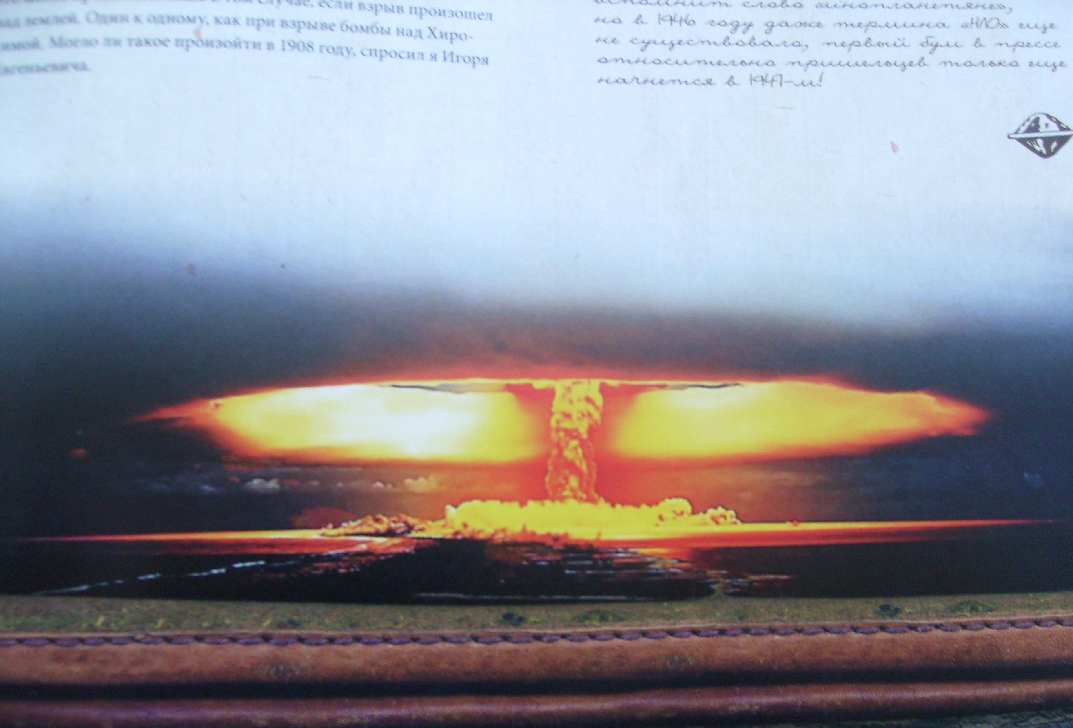
Эвенкийское диво.
Выполнила: Карнаухова Елизавета.
Красноярский юридический техникум.

Slide 2
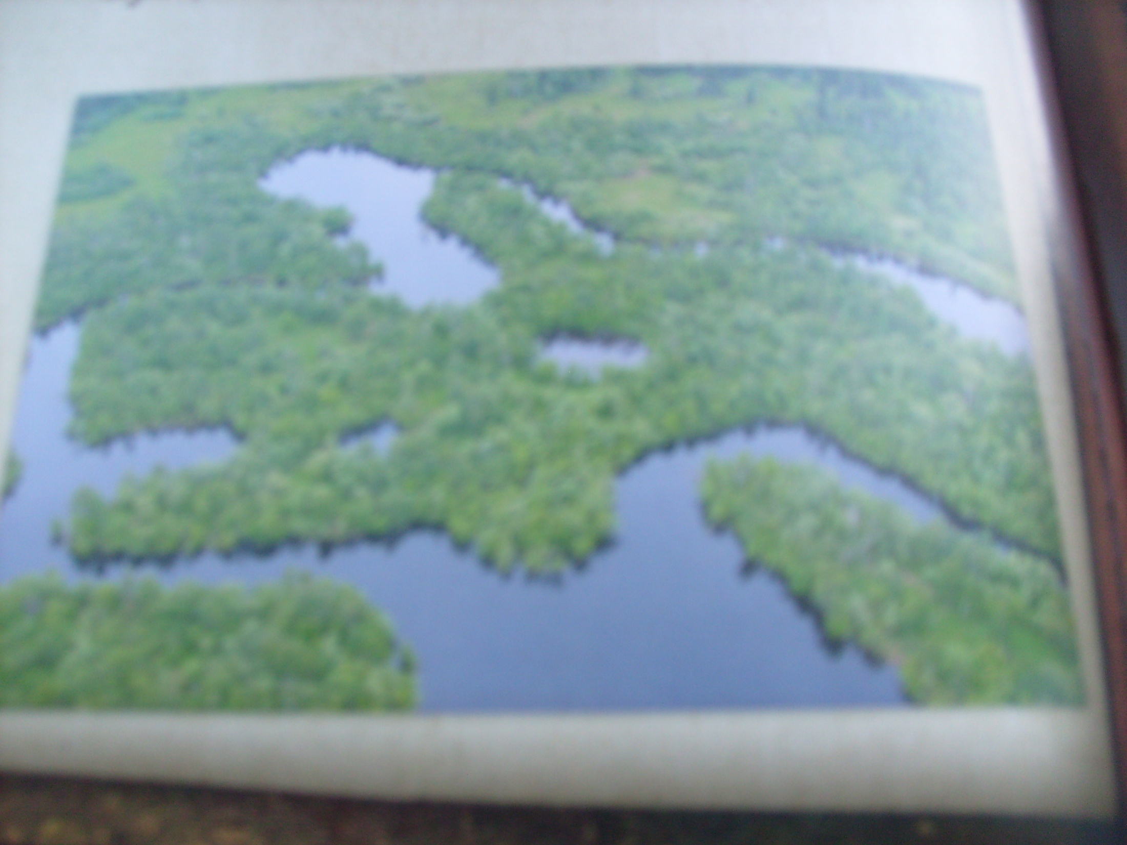
Эвенкия
Эвенкия удивительная страна, суровая, морозная и прекрасная!
Ни одного государство Европы не может сравниться с ней по территории.
И вот на эти бескрайние просторы, покрытые тайгой, однажды упало космическое тело.
Сто лет прошло с того дня, но как ни искали многие энтузиасты и ученые люди, так и не нашли небесного пришельца. И никто пока не знает, что это было.
А Эвенкия надежно хранит свою тайну, чтобы чудо, которое так жаждут люди, не уходило из их жизни еще многие годы.

Slide 3
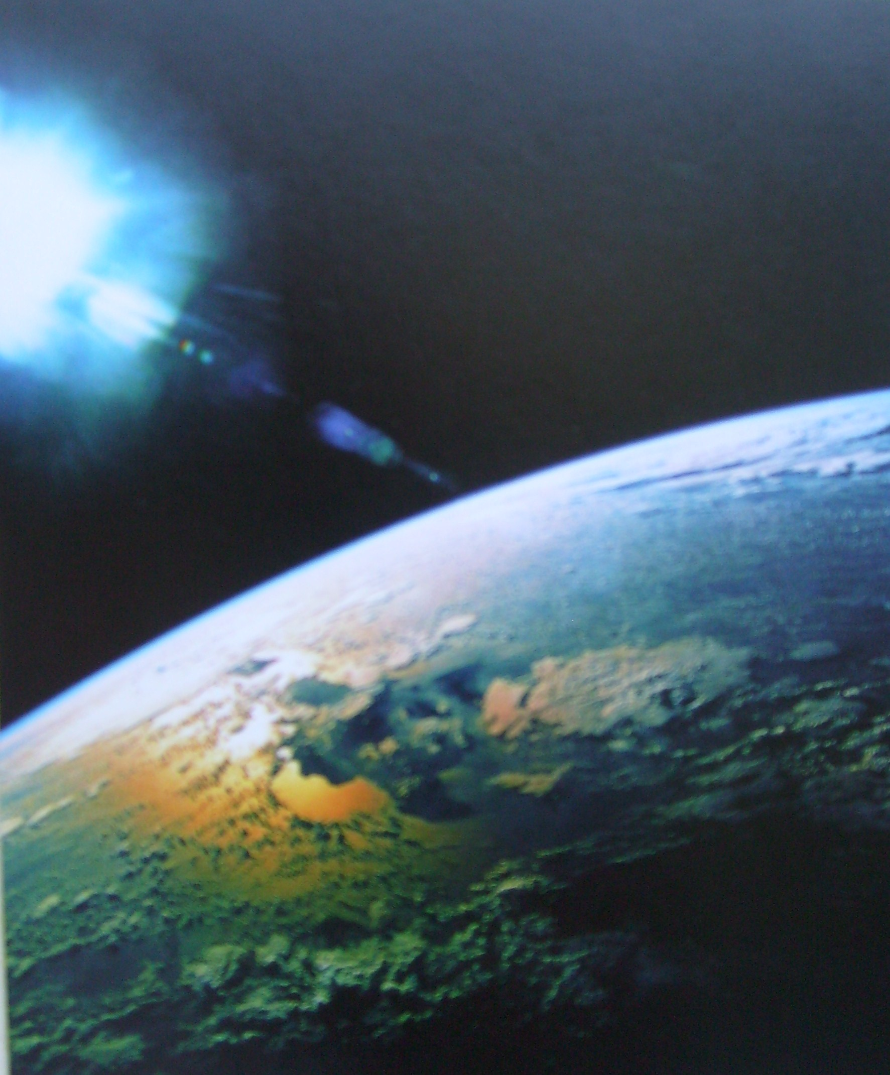
101 лет падению метеорита!!!
Эта презентация посвящена 101 космической катастрофы, случившиеся 30 июня(17 июня по старому стилю)1908 года в Тунгусской тайге.
Все сто лет, прошедшие с момента грандиозного события, ученые и энтузиасты-любители пытались разгадать его тайну.
В районе Тунгусского взрыва побывали многочисленные экспедиции, выдвинуты более ста гипотез, пытающихся осмыслить, что же произошло в Сибирской тайге.

Slide 4
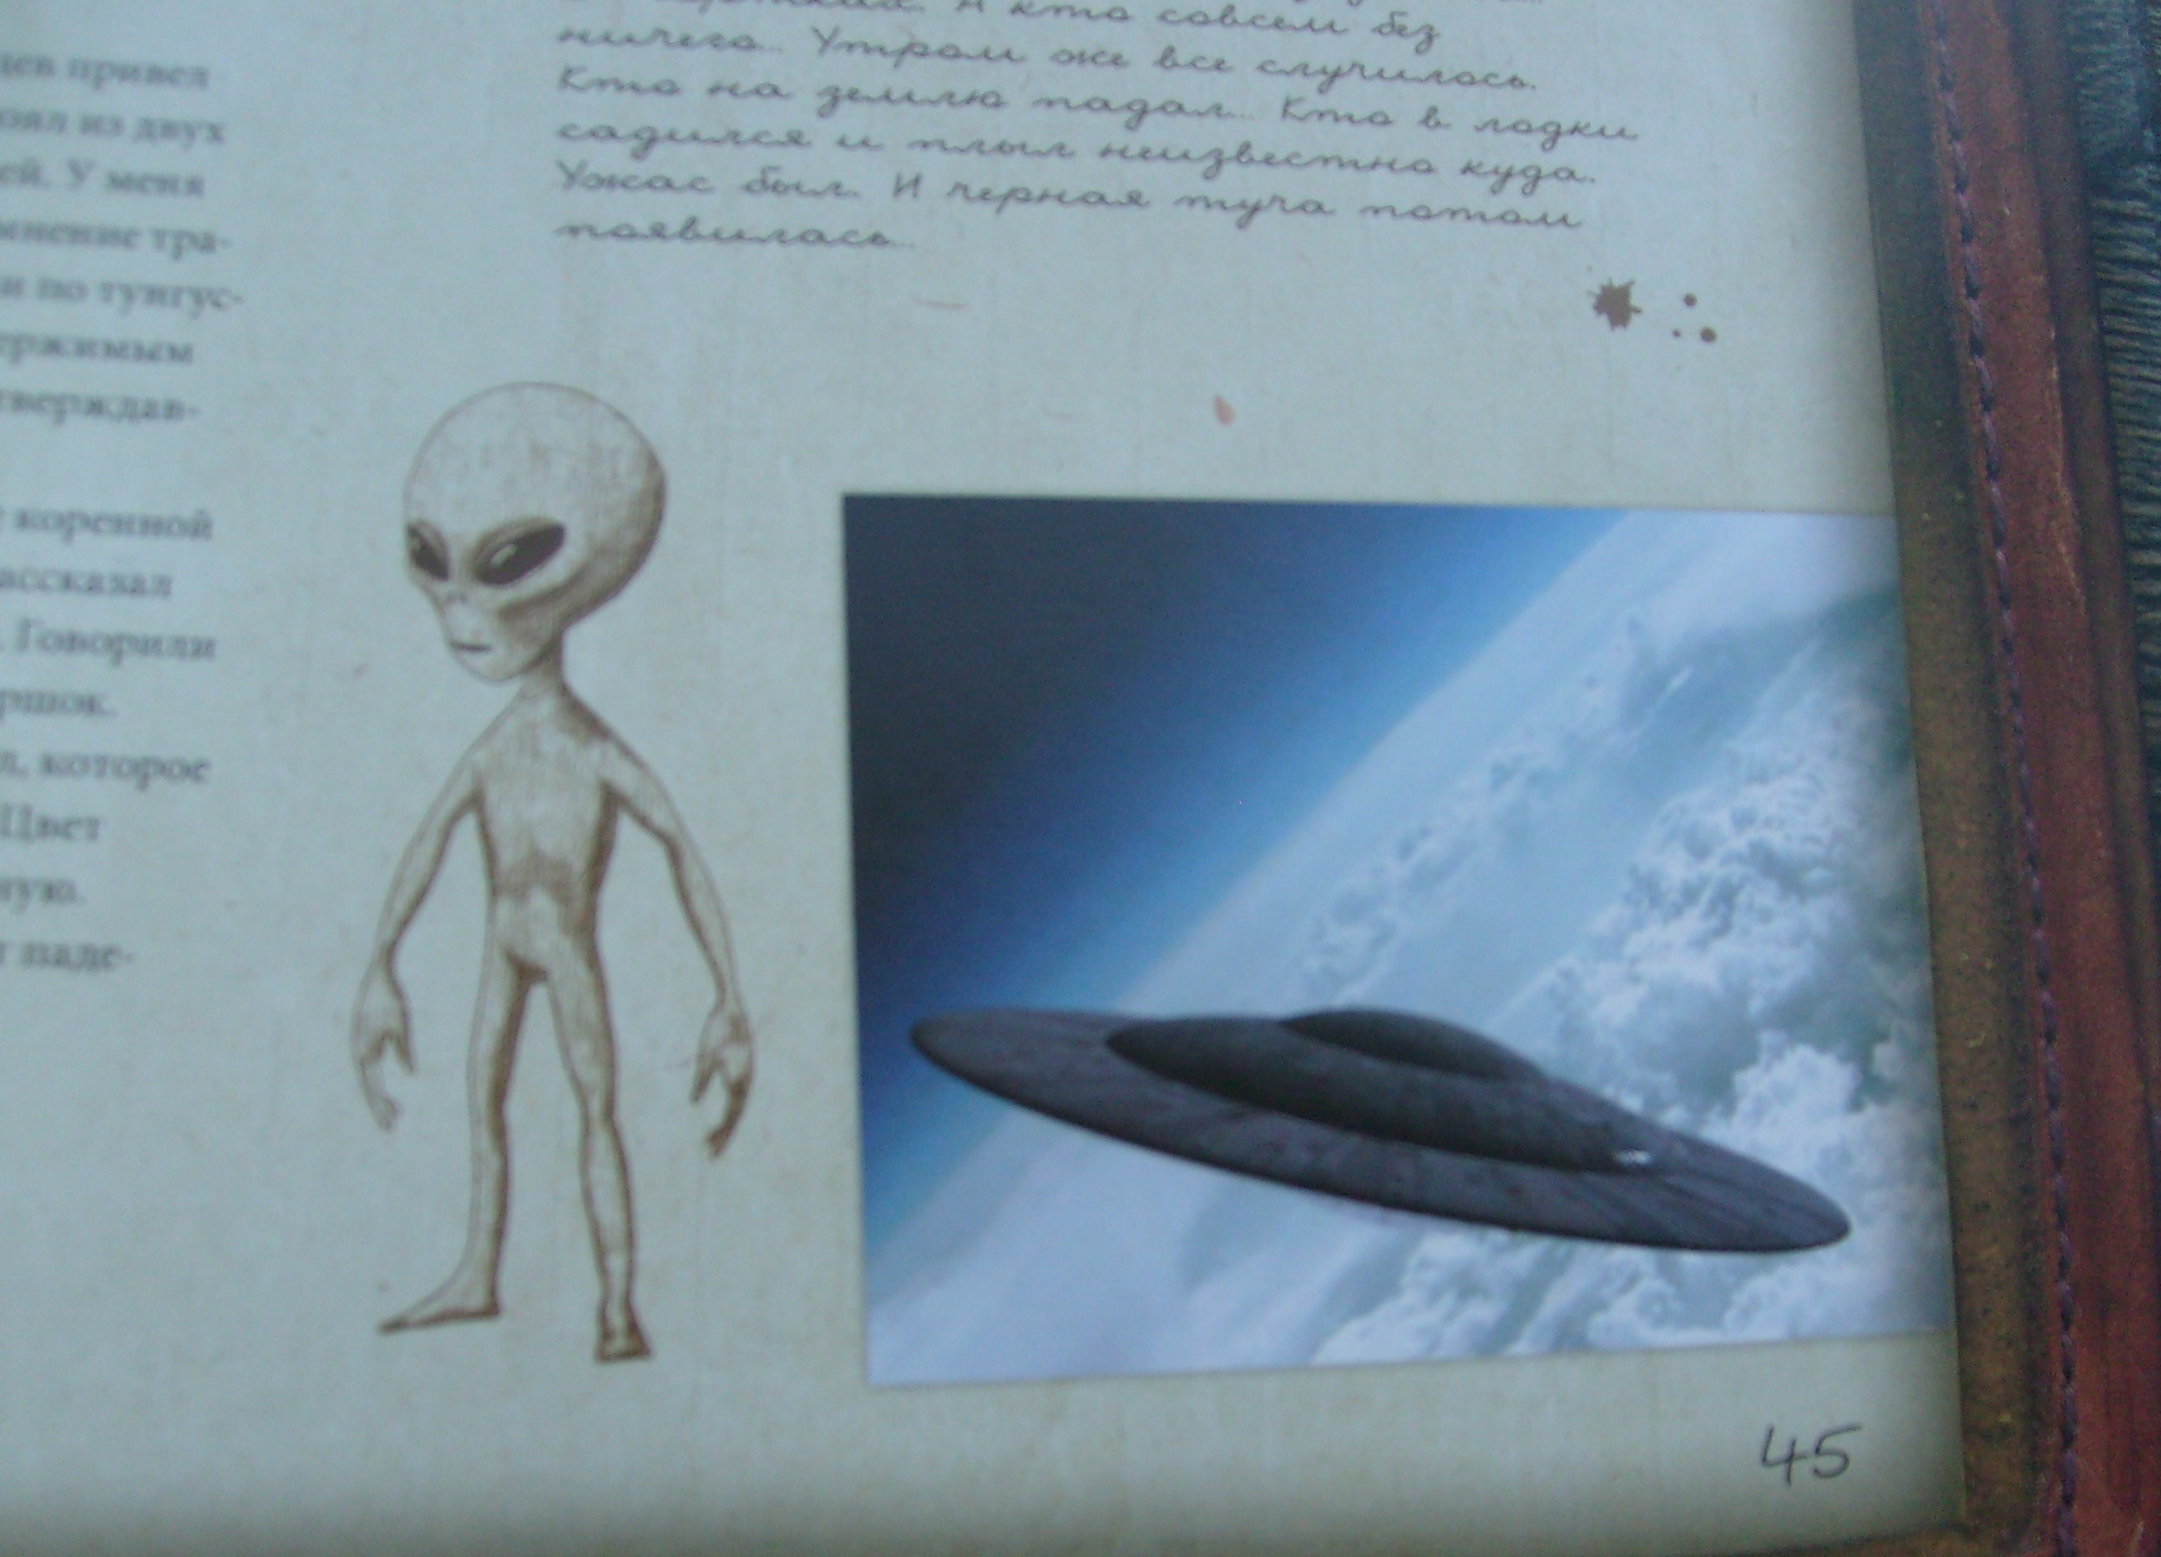
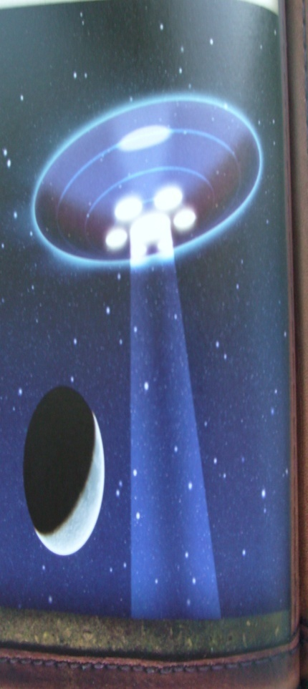
Существует несколько феноменов, взрыва!!!
1 ФЕНОМЕН: Взрыв произведенный инопланетянами из космоса!!!

Slide 5
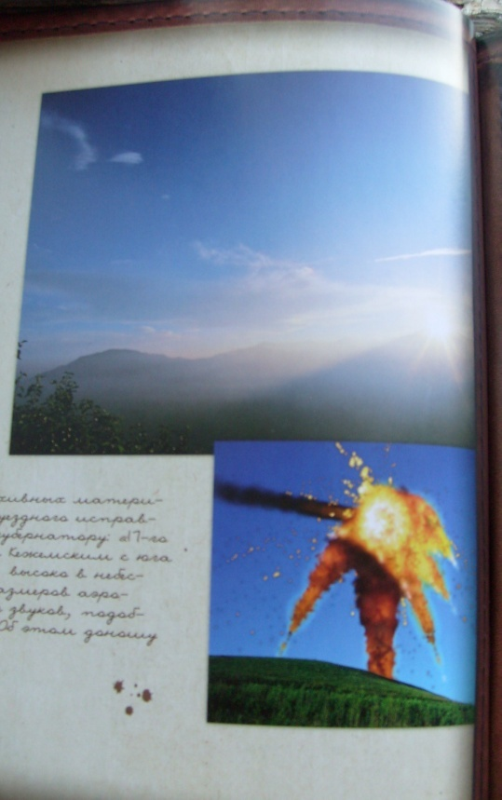
2 Феномен: Предполагали что возможно это был ядерный взрыв.

Slide 6
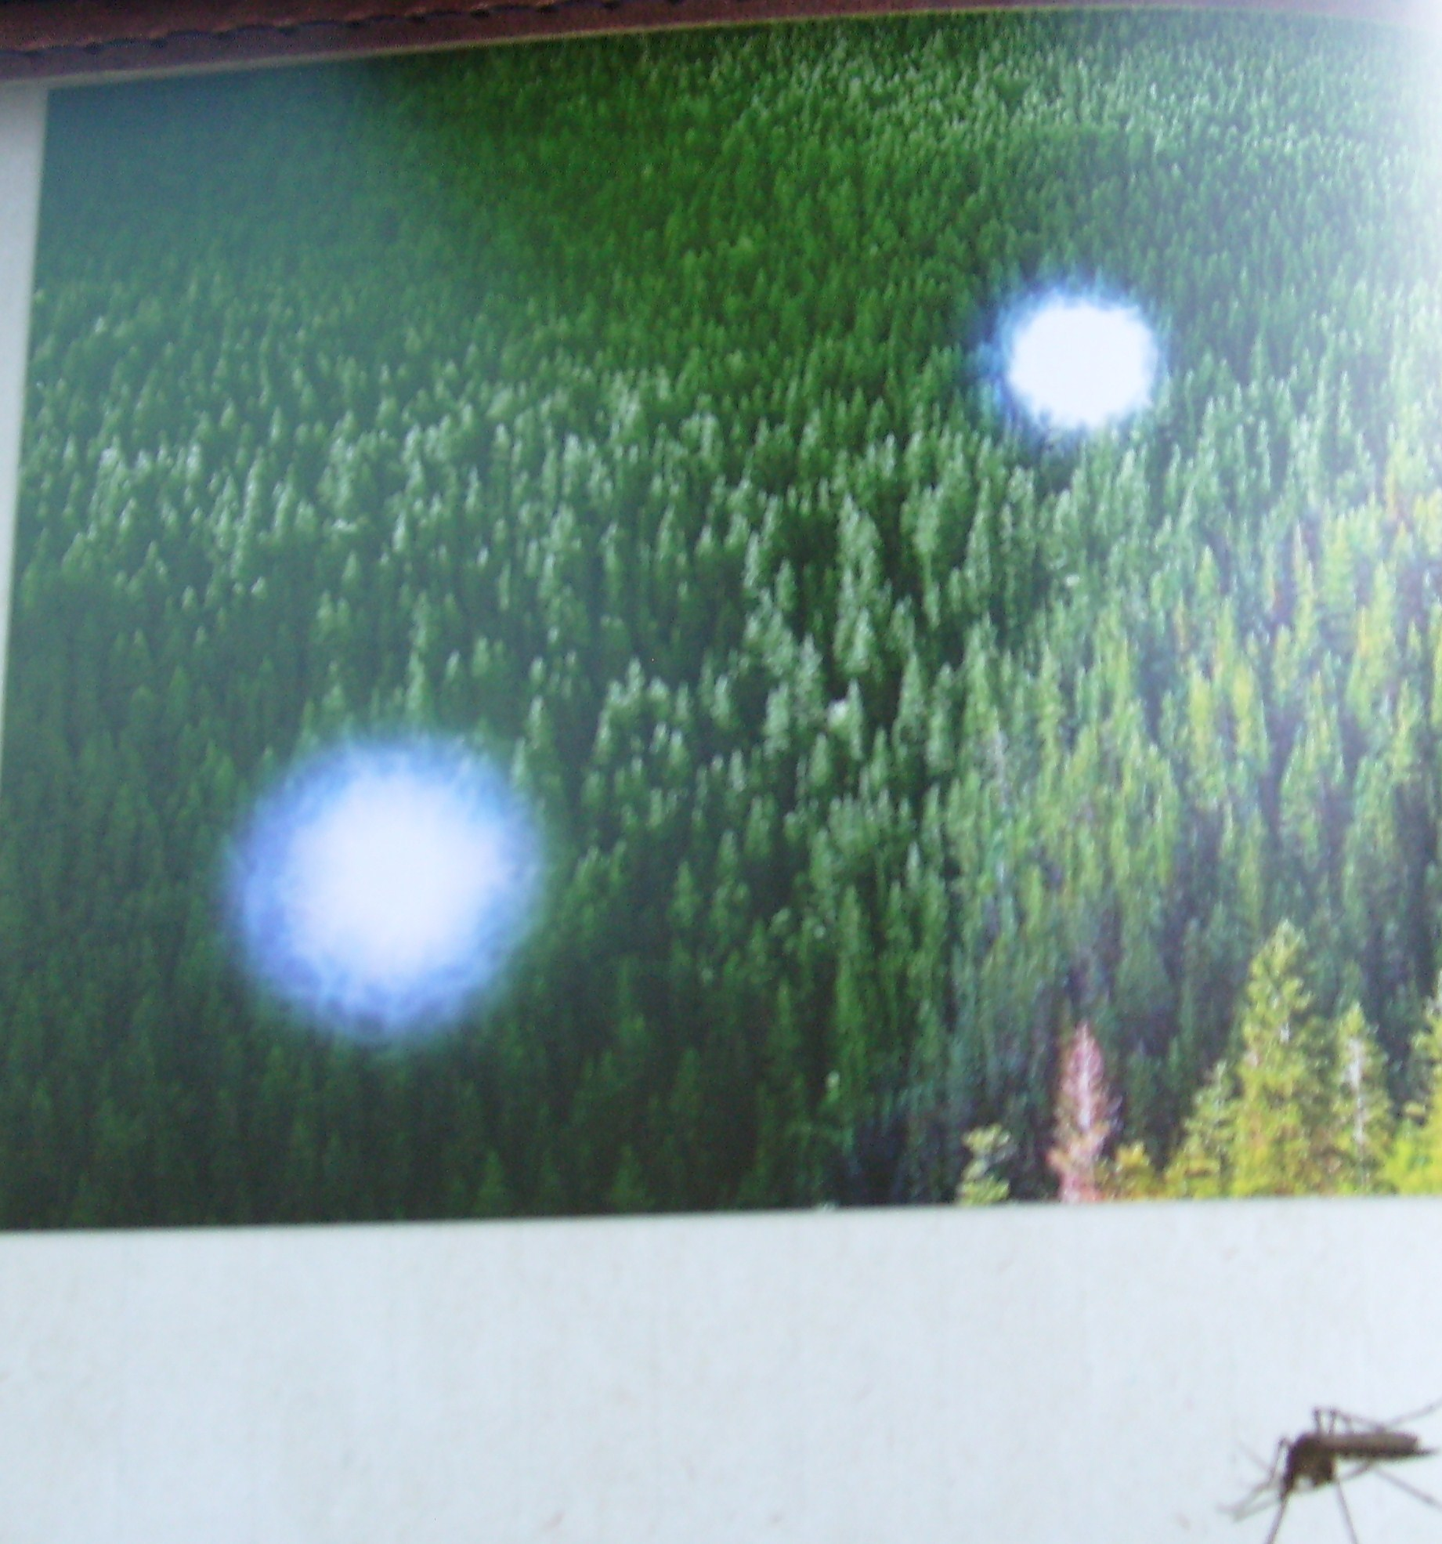
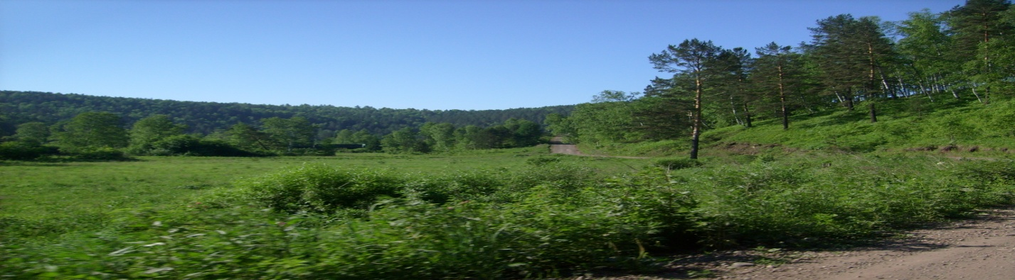
3 феномен: Что это был взрыв комариного роя!

Slide 7
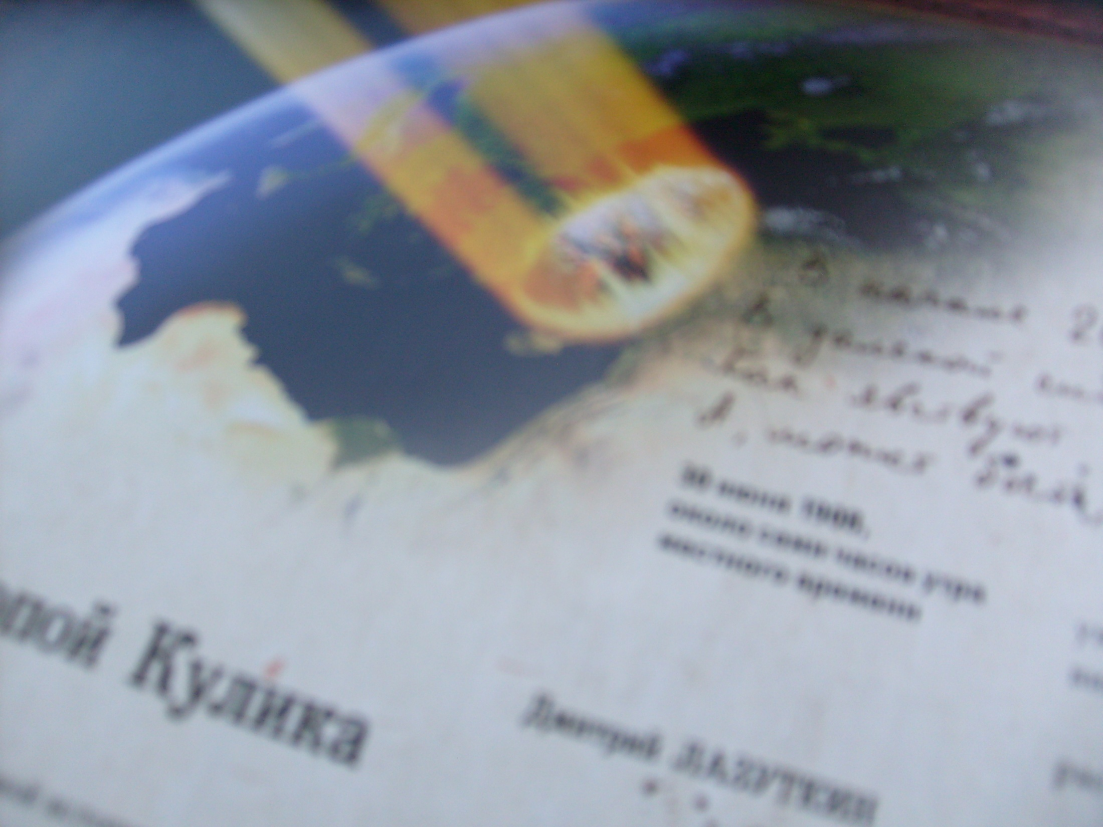
1924 год биолог С. А. Обручев.
С большой или меньшей степенью вероятности, определил место взрыва Тунгусского метеорита в северной фактории Ванавара среды вывала леса около 700 км*.

Slide 8
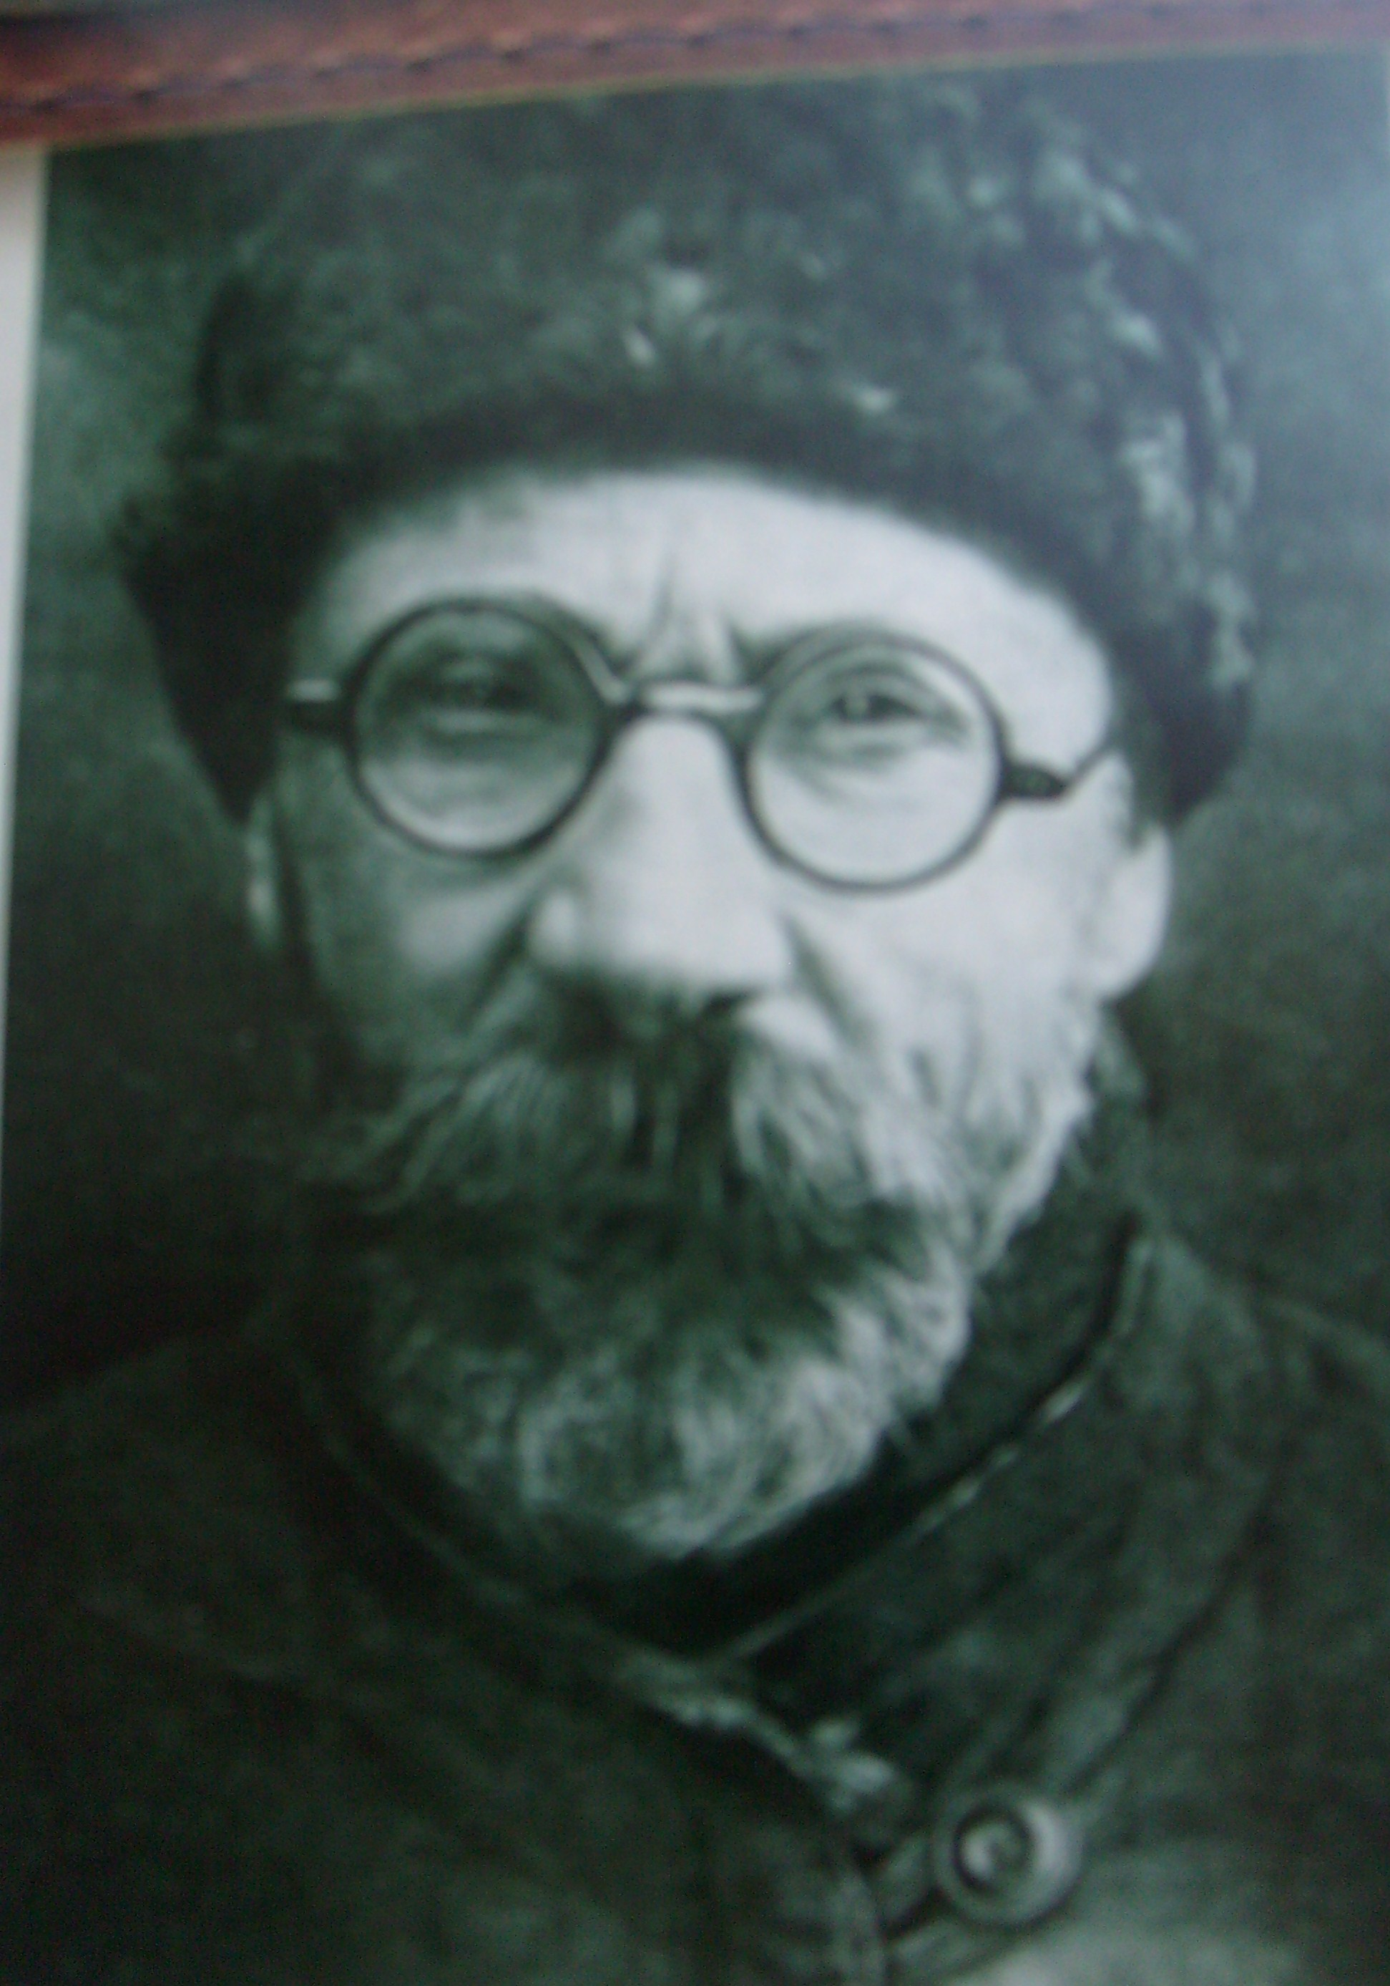
1927 году ученый секретарь по комиссии метеорита Кулик. Л. А…70 км от Ванавары обнаружил явные признаки разрушения,что метеорит упал в этой местности.

Slide 9
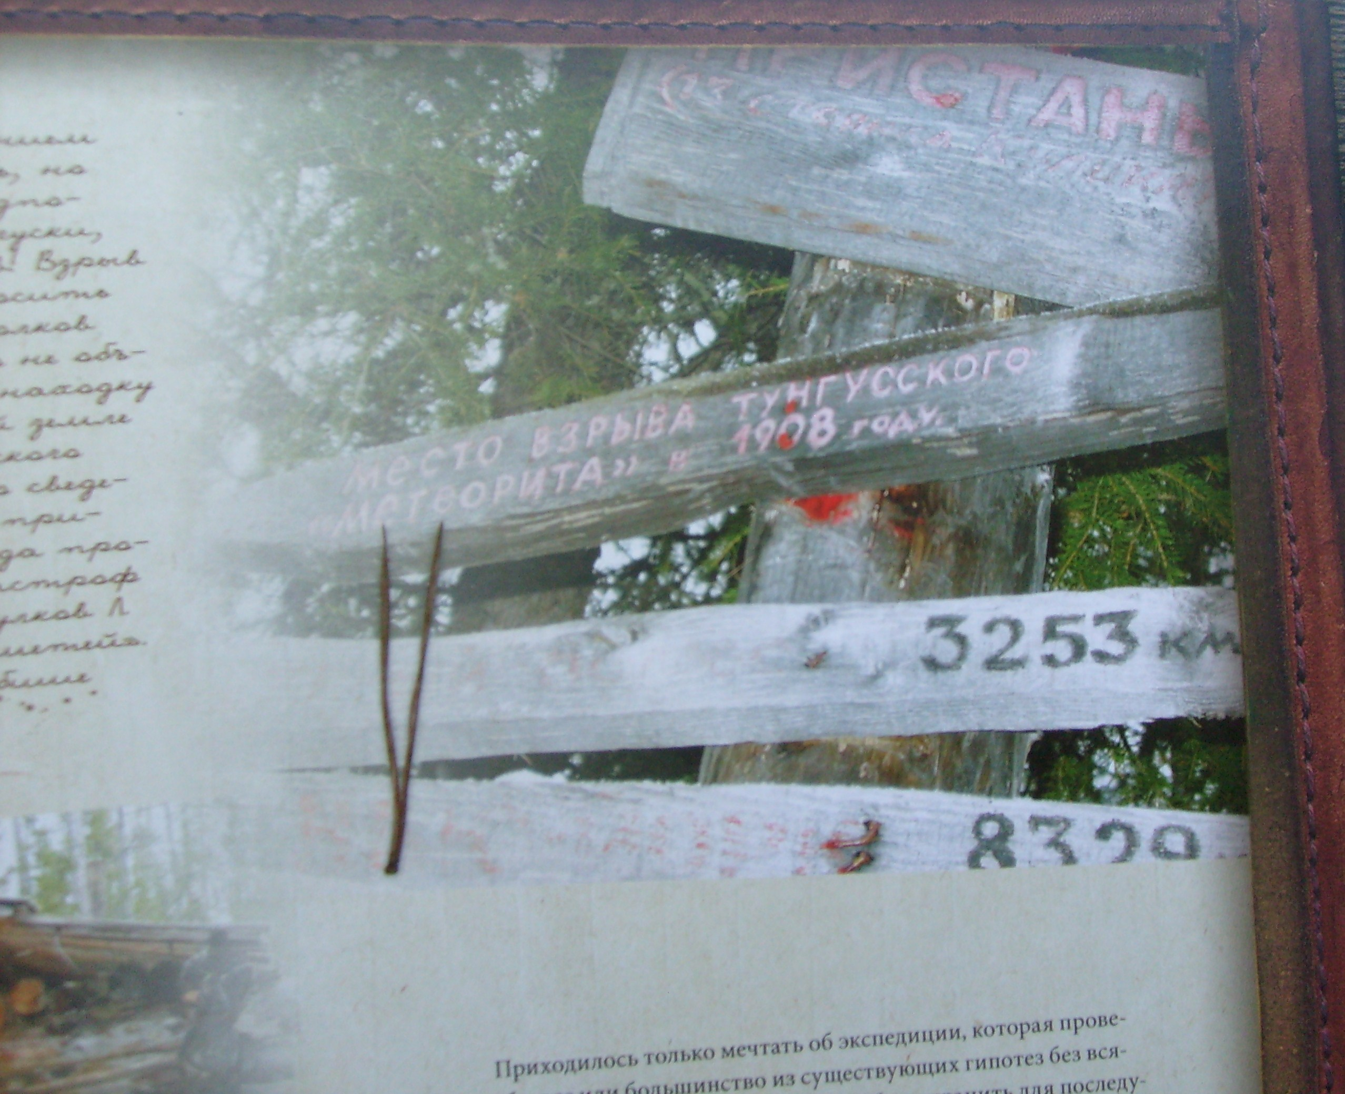
В обозримой истории человечества по масштабам наблюдаемых явлений трудно найти более грандиозное и загадочное событие, чем падение метеорита.

Slide 10
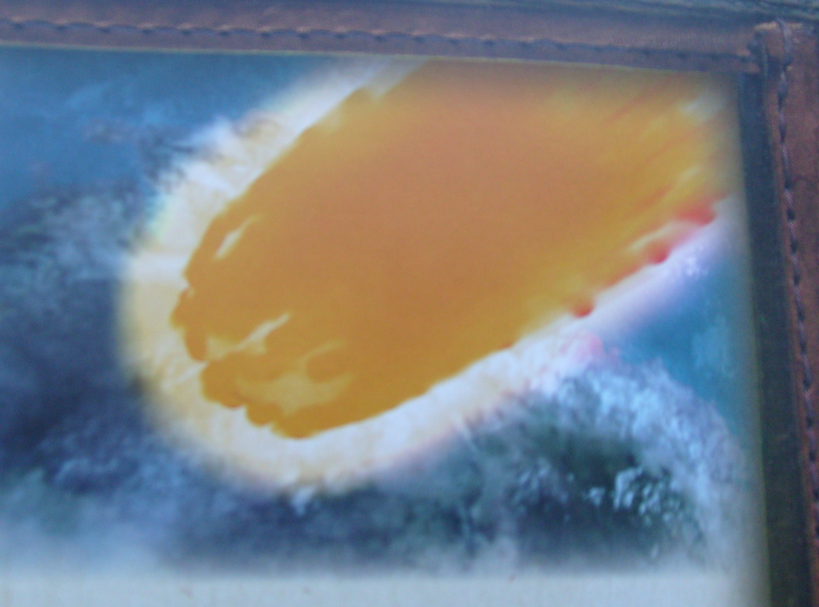
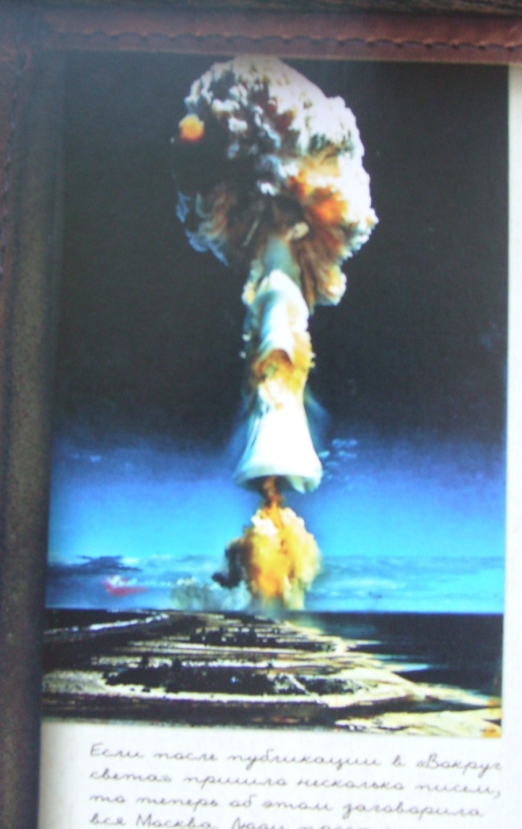
Во вторник,30 июня 1908 года, около 7 часов утра местного времяни, над огромной территории Восточной Сибири пролетел огромный огненный шар.
Люди, наблюдавшие за его полетом, приходили в ужас от ослепительно яркого света и грохочущих звуков.
В далеких таежных поселках началась паника. Люди думали, что наступил конец света.

Slide 11
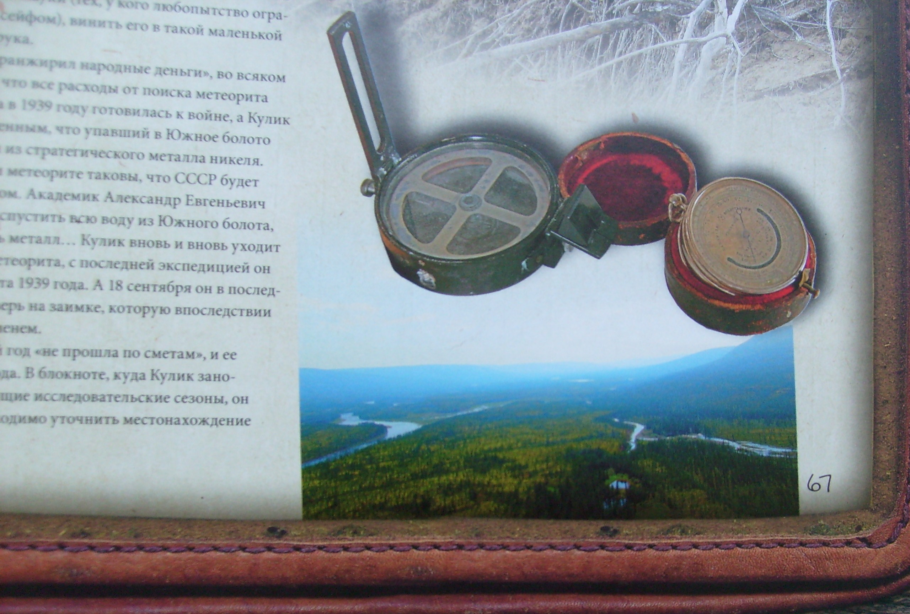
Полет космического «пришельца» закончился грандиозным взрывом над безлюдной тайгой на высоте около 8 километров. Раскаты грома от взрыва были слышны на сотни километров вокруг.

Slide 12
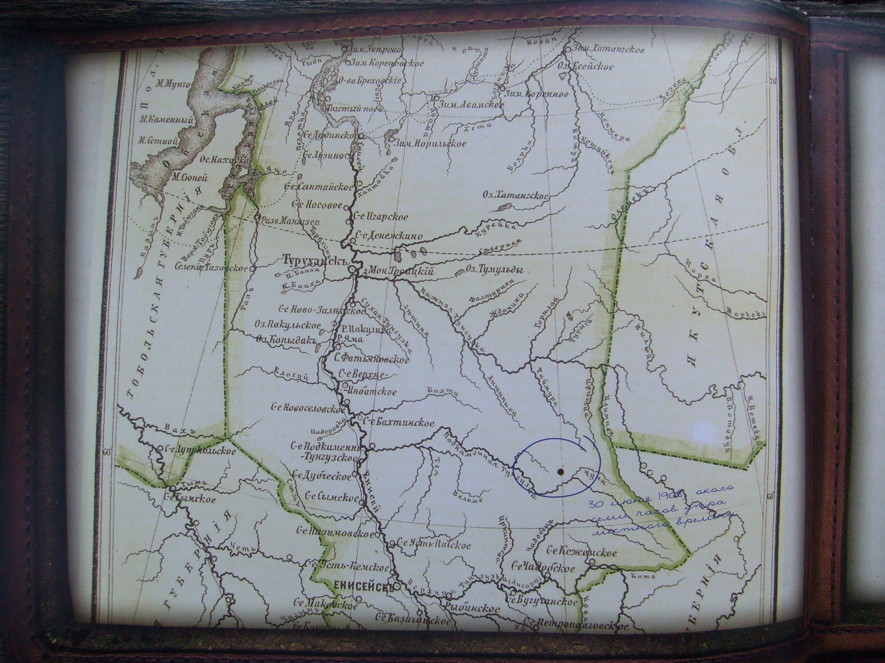
Землетрясение, вызванное взрывом, было отмечено: Иркутск, Тбилис,Ташкент и в немецком городе Йене.

Slide 13
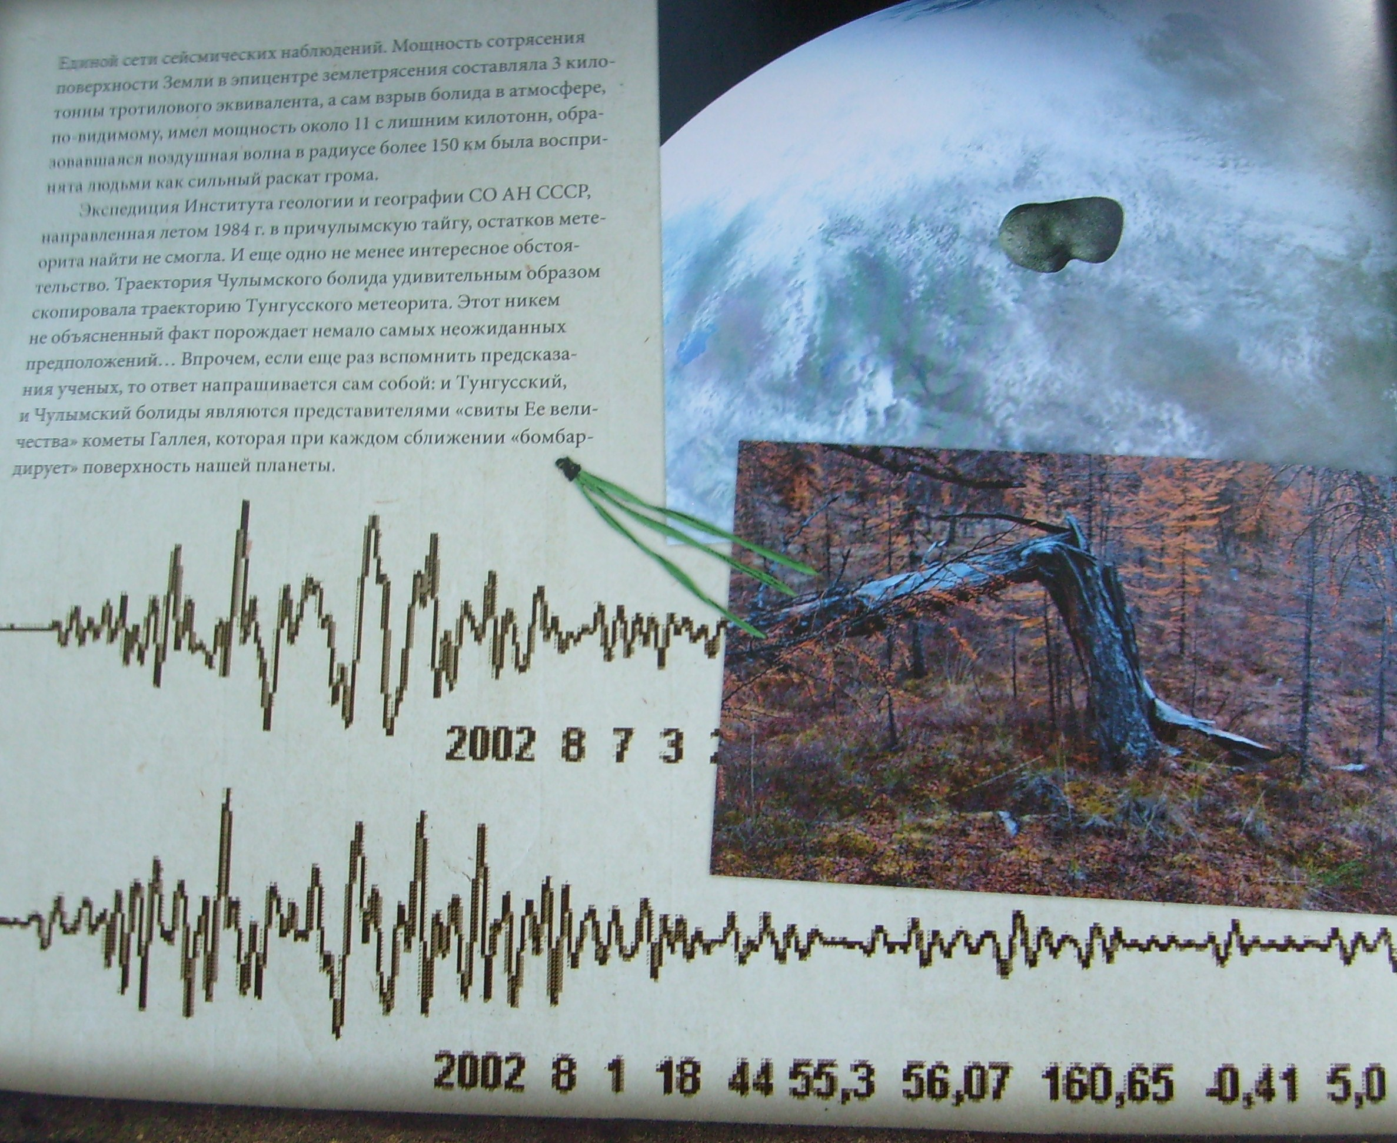
В численные секунды взрывной волной был повален лес уничтоженный звери, пострадали люди одновременно под действием святого излучения вспыхнула тайга!
Космический ураган на много лет превратил некогда богатую растительностью и дичью тайгу в унылое кладбище мертвого леса.
Взрывная воздушная волна, дважды обогнувшая земной шар, была зарегистрирована многими метеорологическими обсерваториями мира.

Slide 14
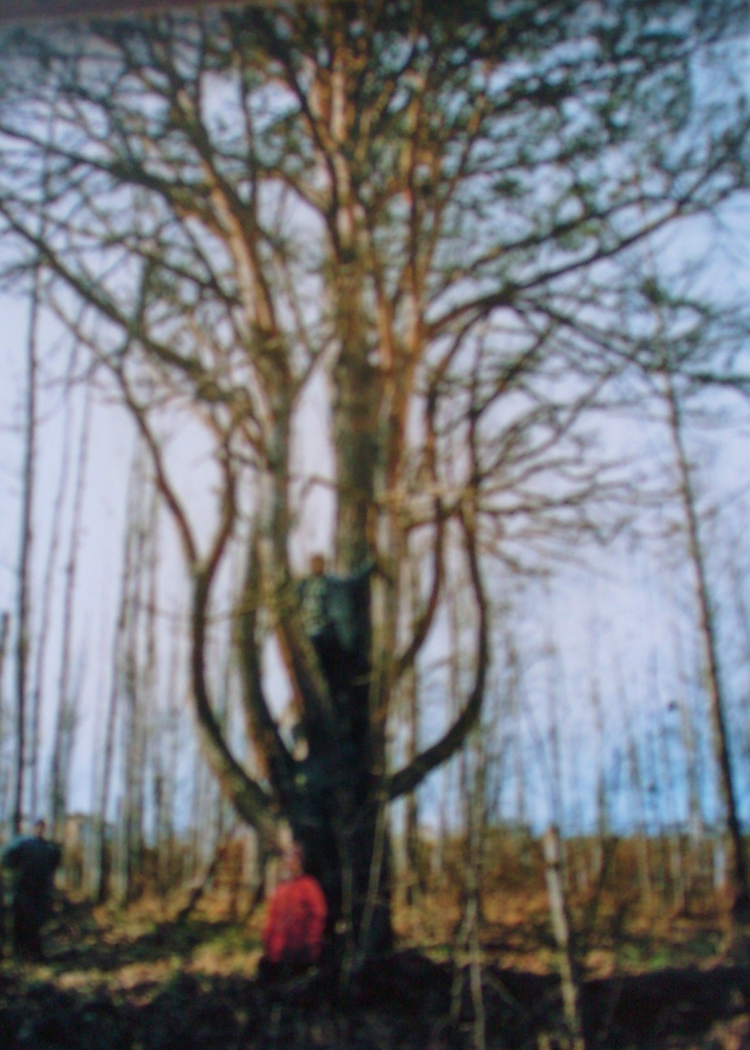
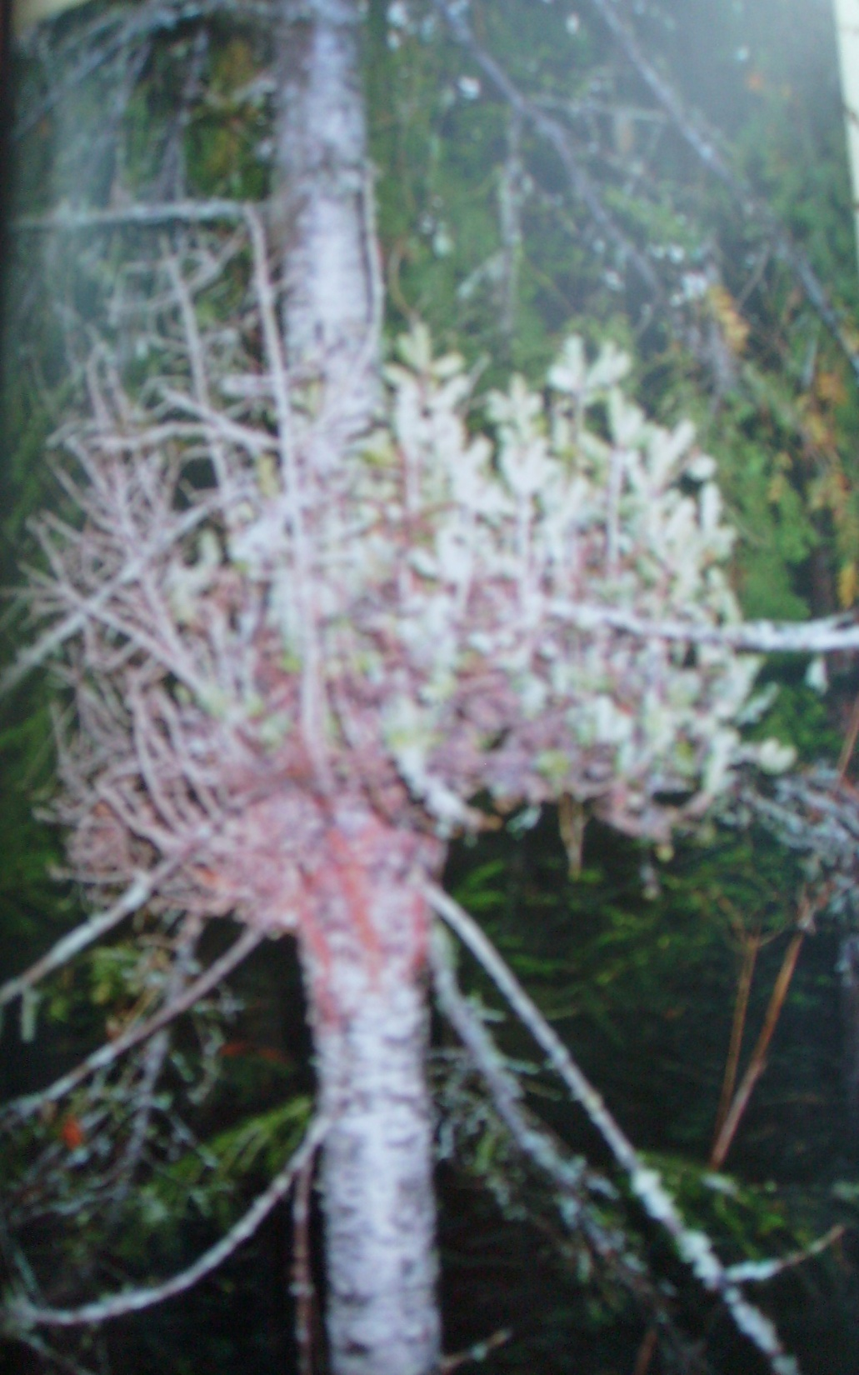
На месте катастрофы через некоторое время после взрыва произошла частичная мутация растений, ускорился рост деревьев, изменился химический состав и физические св-ва почв.

Slide 15
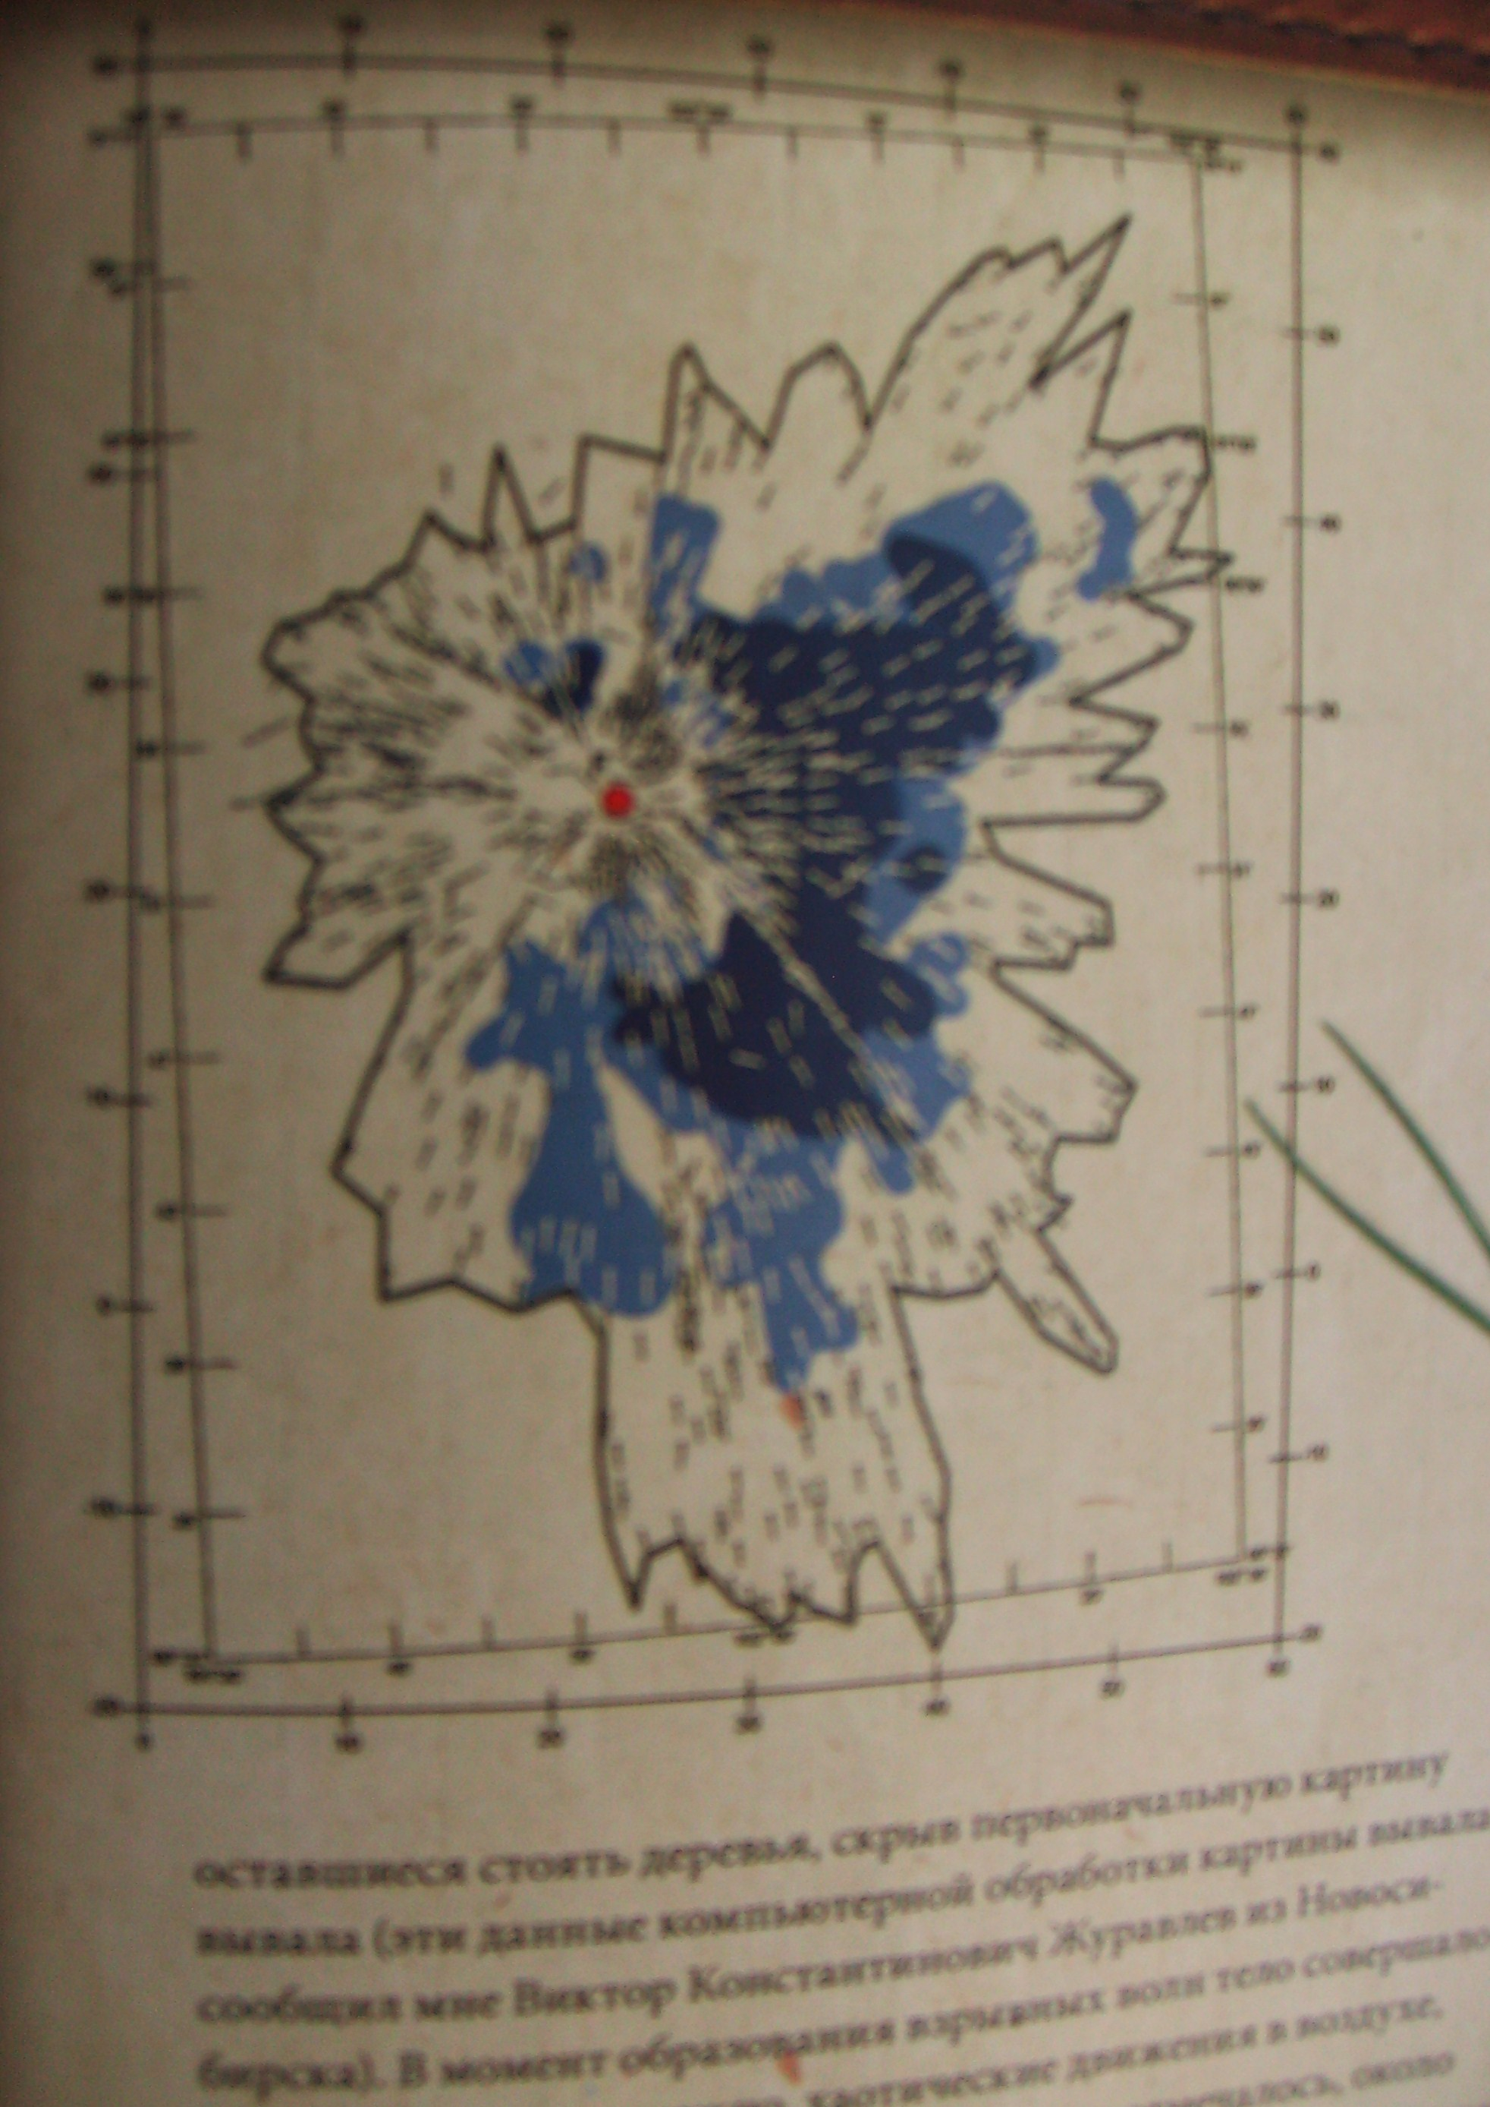
От взрыва деревья были повалены в виде бабочки!

Slide 16
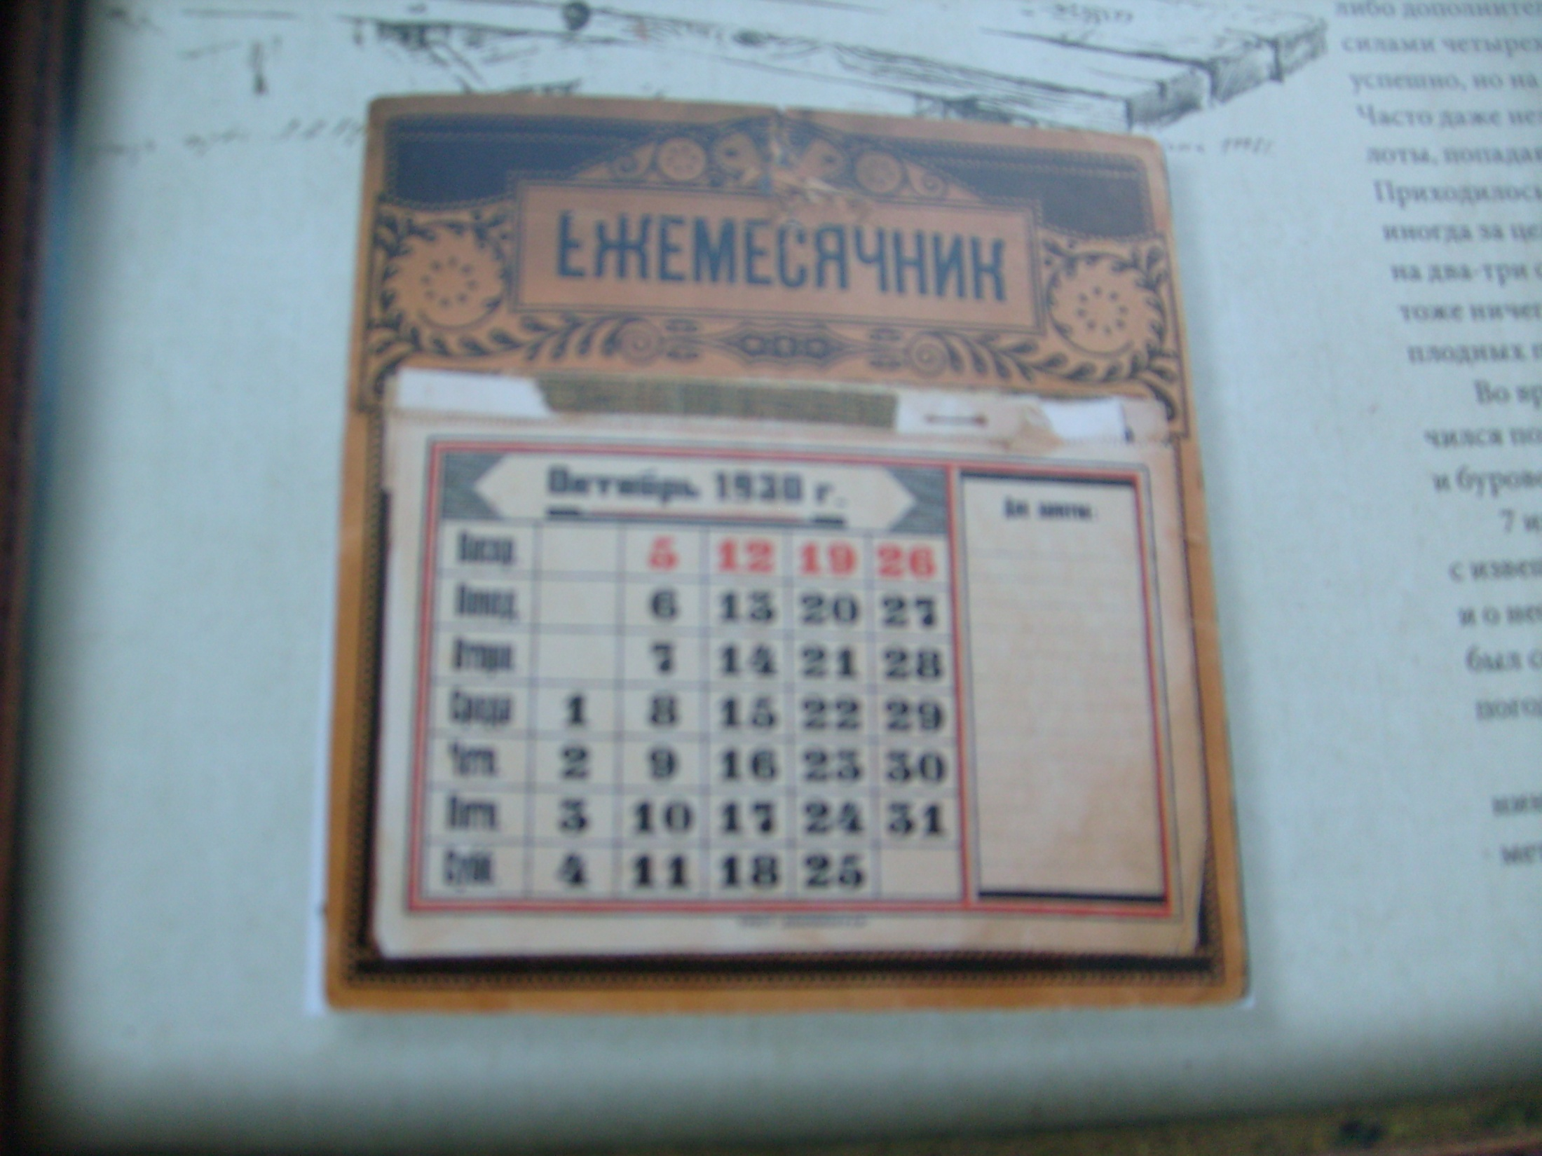
Календарь(ежемесячник)который был найден в избушки Кулика.

Slide 17
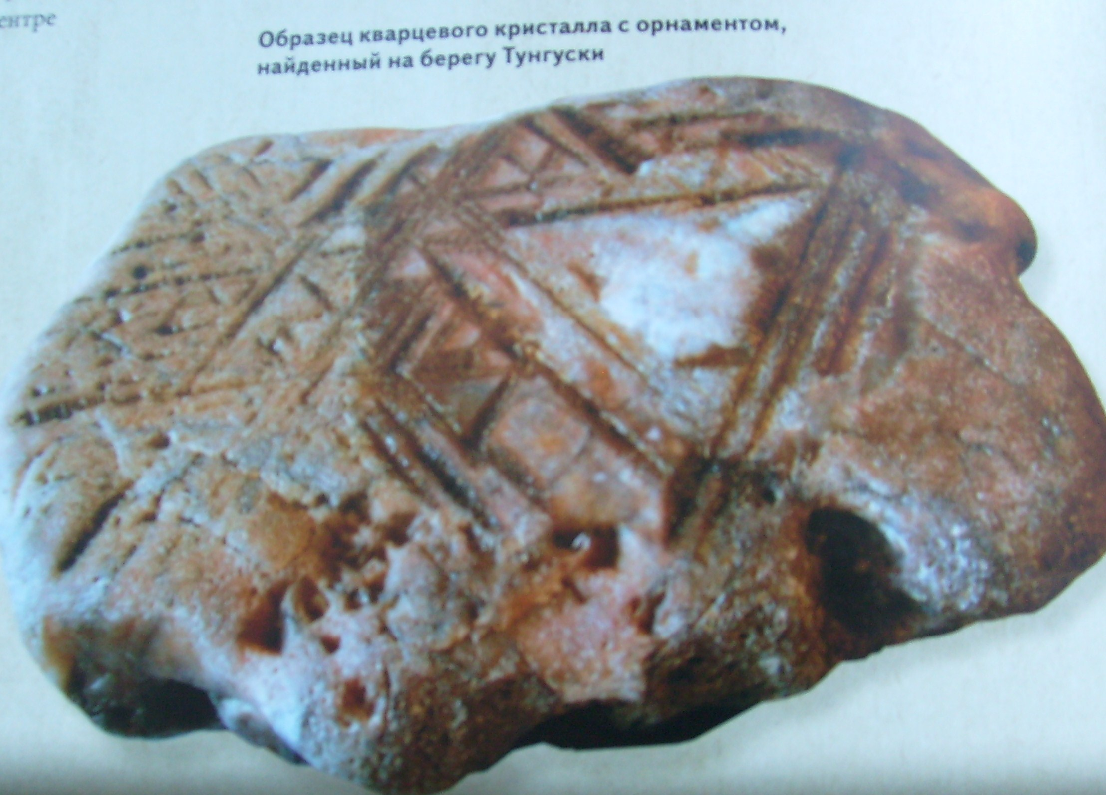

Slide 18
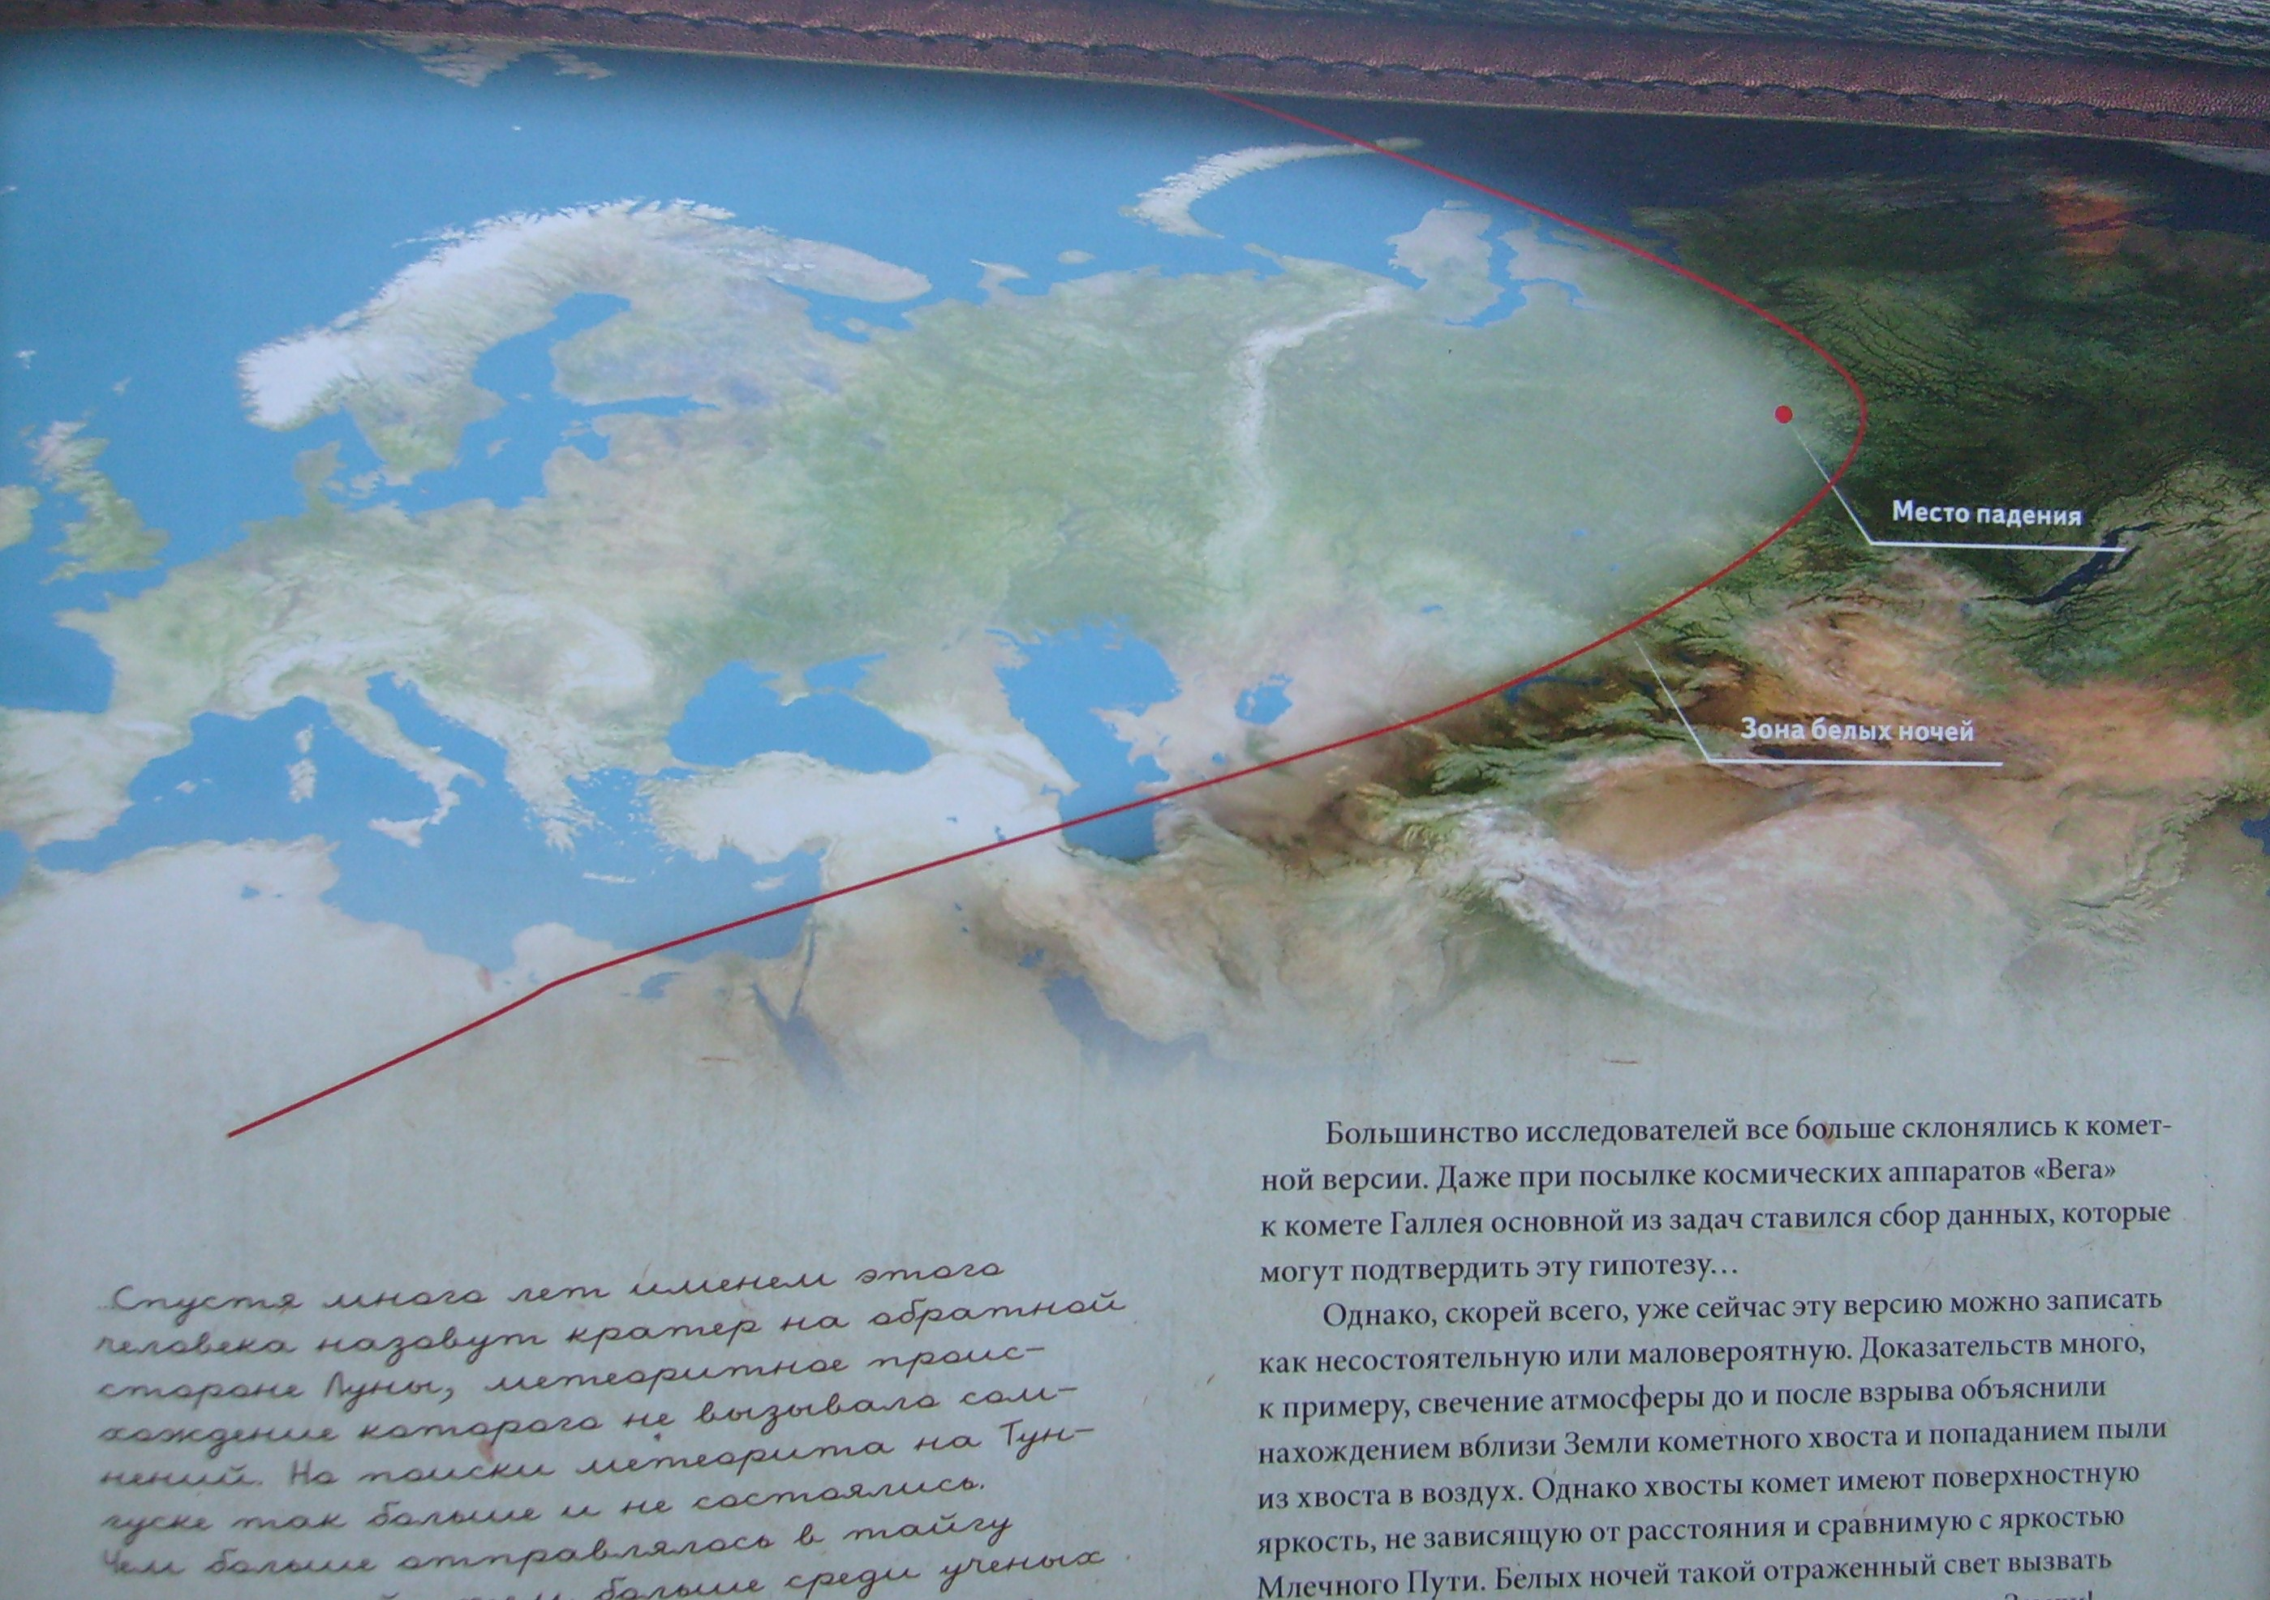
Белые ночи в месте падения.

Slide 19

Спасибо за
ВНИМАНИЕ!!!

